Slide 1
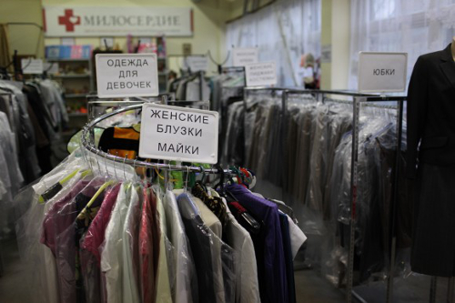
Конкурс на создание Центров гуманитарной помощи
Основные положения и особенности

Slide 2

Актуальность проблемы
Россия на сегодняшний день занимает первое место в мире по уровню абортов на душу населения.
Сегодня только по официальной статистике в России ежегодно совершается около 800 тыс. абортов. По неофициальной статистике – это 4-5 млн. абортов в год.
Многие женщины решаются на аборт, попав в трудную жизненную ситуацию. На сегодняшний день существует острая социальная потребность в комплексной адресной поддержке беременных женщин и их семей, находящихся в трудной жизненной ситуации и стоящих в связи с этим перед выбором сохранения или прерывания беременности.

Slide 3
Некоторые виды помощи беременным и матерям с детьми
Организация материально-вещевой и продуктовой помощи.
Консультационная помощь (психологическая, социально-юридическая и иная помощь).
Просветительская работа и информационная поддержка.
Духовная поддержка (в т.ч. организация соответствующих молебнов).
Организация школы или курсов для беременных.
Предоставление приюта временного пребывания.
Иные виды помощи.

Slide 4
Цели и задачи Конкурса
Цель конкурса - профилактика абортов и семейного неблагополучия путем оказания материальной (вещевой) помощи беременным женщинам и семьям с детьми благодаря развитию сети гуманитарных центров (складов) на территории России.
Основной задачей конкурса является открытие церковных центров гуманитарной помощи в субъектах РФ (где такие склады отсутствуют), оказывающих помощь беременным женщинам и матерям с детьми, попавшим в трудную жизненную ситуацию, а также малообеспеченным и многодетным семьям.
Начало приема заявок – 15 июля 2016 года. Конечный срок подачи заявок — 26 сентября 2016 года до 18 часов.

Slide 5
Важные детали
Положения о Конкурсе
Работа будущего склада должна распространяться на территорию, численность населения которой от 100 000 человек.
У организации должно быть: а) помещение (обязательно фото и план помещения); б) сотрудник, готовый работать на складе; в) благословение правящего архиерея.
Срок реализации проекта, оплачиваемый Отделом: 1.11.2016 – 31.10.2017г.
Средства выделяются на оборудование склада, оплату работы сотрудника склада и минимальный объем гуманитарной помощи.

Slide 6

Важные детали Заявки
К заявке необходимо приложить документы, указанные в п. 5.3 Положения о Конкурсе.
Запрашиваемая сумма может достигать до 470- 500 тыс. руб.
Третий раздел заявки «Информация о деятельности организации» крайне важный, из которого грантодатель получает полное представление о заявителе.

Slide 7
Важные детали Заявки
П. «Описание проекта»: должно быть четко описано помещение, адрес склада, предполагаемые часы работы, на какие районы/территории будет работа распространяться и иная важная на Ваш взгляд информация.
П. «Рабочий план реализации проекта»: четко описать мероприятия по подготовке склада, его запуску и работе с указанием сроков реализации.
П. «Результат проекта»: количественное описание результатов работы (к примеру: будет приобретено 7 стеллажей для оборудования, закуплено 30 пачек памперсов, 15 кризисных беременных женщин ежемесячно будут получать необходимую помощь и т.п.)

Slide 8

Бюджет Проекта
Бюджет проекта отражает основные статьи расходов, на которые выделяются средства.
Если Вы хотите показать иные статьи расходов за счет собственных средств, можно добавить дополнительные разделы.

Slide 9
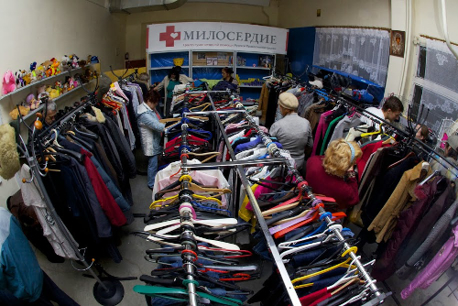
Желаем помощи Божией во всех трудах!

